Slide 1
המדד המונציפלי - ניתוח תקציבי רשויות
תקציב רמת השרון 2015
התקציב הרגיל (שוטף)

Slide 2
תקציר
ביום שני ה-30.3.15 יוצג תקציב רמת השרון 2015 לאישור המועצה
תקציב 2015 לא מכיל שינויים רבים ביחס לשנה הקודמת
מקורות ההכנסה שאינם ממגורים לא גדלו ולכן אין שינוי בהשקעה בתושב משמעותי
בהשוואה לערים אחרות, רמת השרון ממוקמת עדיין במקום השלישי בארץ בהשקעה עצמית בתושב (אחרי רעננה ות"א)

Slide 3
תוכן הסקירה
סקירה כללית
הכנסות
הוצאות
  הוצאות הנהלה וכלליות (המנגנון המוניציפלי התומך)
  הוצאות על שירותים מקומים
  הוצאות על שירותים ממלכתיים – חינוך, רווחה, תרבות ואחרים
  איפיונים נוספים של הוצאות
השוואה לרשויות אחרות
  השוואה על סמך נתוני 2013
אתגרים בשלוש השנים הקרובות

Slide 4
סקירה כללית
  תקציב 2015 מתוכנן להגיע להיקף של 378 מיליוני שקלים, מתוכם 18 מיועדים להנחות בארנונה.
  כ-293 מיליוני שקלים (77.5%) מהתקציב הם ממקורות הכנסה עצמיים (שאינם מהמדינה).
  ב-99.7% מהתמיכה מהמדינה נקבע עפ"י מספר התלמידים במערכת החינוך ובמספר התושבים הנזקקים לסיוע משירותי הרווחה – כמו מרבית הרשויות העצמאיות, איכות השירותים ברמת השרון תלויה אך ורק בהכנסותיה העצמיות.
  ההוצאה על תושב ברמת השרון בשנת 2015 מתוכננת לעמוד על 8,305 ש"ח לתושב, מתוכם כ-6,095 ש"ח מיועדים לשירותים ממלכתיים ושירותים מקומיים* - שני ערכים אלה מציבים את רמת השרון בחמשת הערים המובילות בארץ בהוצאה לתושב ובהשקעה בתושב.
  גם היקף ההשקעה בתושב ממקורות עצמים, כ-4,235 ש"ח לתושב, מציב את רמת השרון בחמשת הערים המובילות בארץ
* - מחלקת תכנון עיר, שהכנסותיה מבוססות על היטלי השבחה ואגרות, אינה נכללת בחישוב

Slide 5
הערות לגבי הנתונים ודיוקם
כל ריכוזי הנתונים מבוססים על סכימה של סעיפי התקציב בהתאם לקודי הסעיפים של התקציב – כל שגיאה בהקצאה התקציבית לעומת המשמעות/כוונה המקורית מקורה בנתוני המקור – לא נעשה נסיון לתקן את הקידוד על אף השגיאות בו.
הערה: מרבית הרשויות לא מקפידות על קידוד הסעיפים לפי המפתח שהגדיר משרד הפנים – גם רמת השרון לא מקפידה.
גודל האוכלוסיה בשנת 2014-2015 נגזרת משיערוך על סמך נתוני למ"ס 2013. גודל אוכלוסיית התלמידים נגזר משיערוך על סמך נתוני משרד החינוך 2014.
למעט שקף 7 (הרכב מקורות ההכנסה), כל התקציבים מופיעים בשקלים.
כל הערכים המנורמלים נורמלו לפי מספר התושבים המשוערך, למעט נתוני החינוך אשר נורמלו לפי מספר התלמידים לשכבת גיל, או לפי מספר התלמידים הכולל.

Slide 6
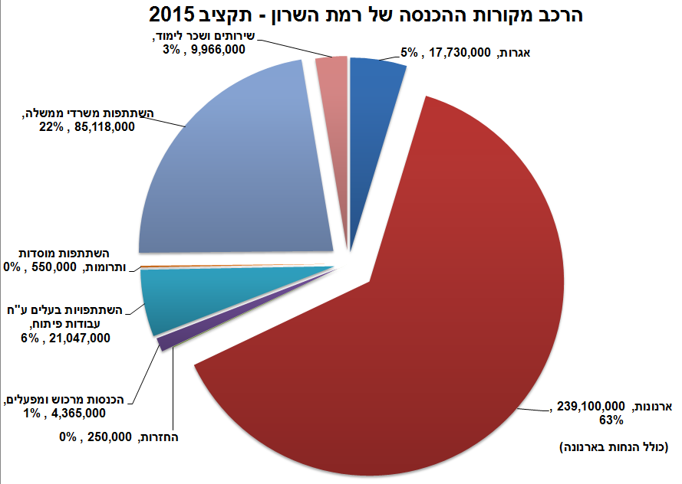
מקורות ההכנסות של רמת השרון לשנת 2015
כ – 77.5% ממקורות עצמים

Slide 7
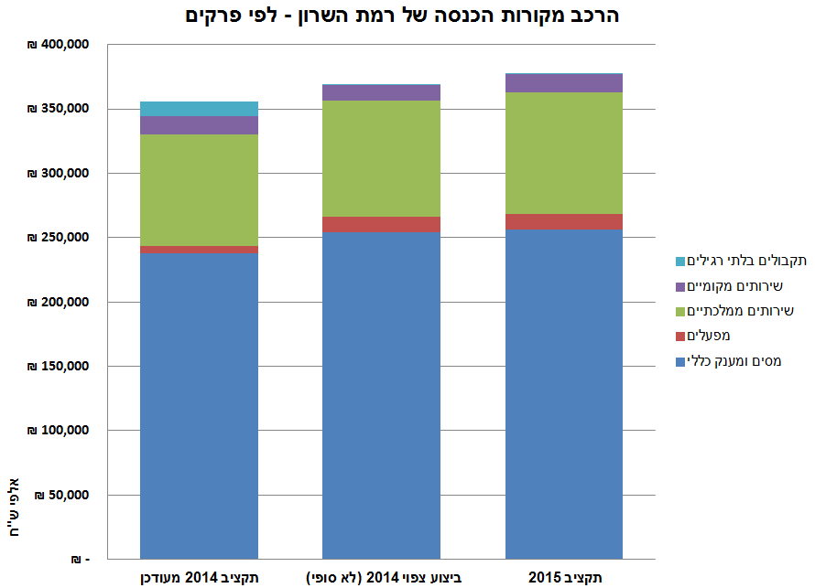
מקורות ההכנסות של רמת השרון לפי פרקי תקציב
הרוב מהכנסות ארנונה

Slide 8
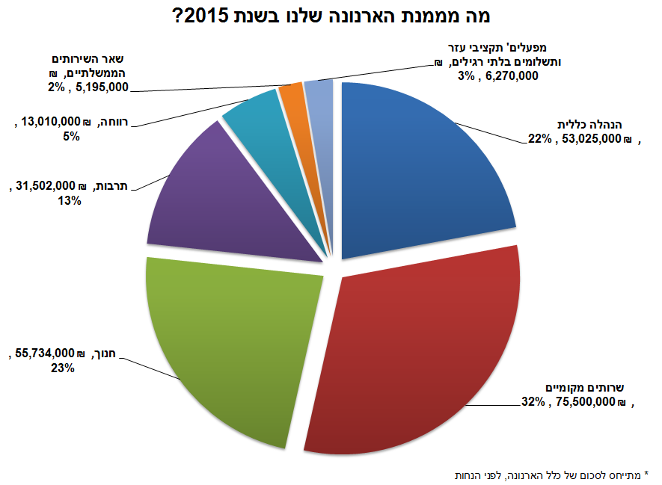
כ-75% מהארנונה של רמת השרון מממנת שירותים לתושבים

Slide 9
סעיפים חדשים בתקציב
מס' סעיף | שם הסעיף | תקציב 2015 | תחום | תחום משנה
6130.780 | פרויקט המרחב הציבורי | 250,000 | מינהל כללי | מזכירות
7445.781 | פרויקט אופניים חשמליות | 200,000 | נכסים ציבוריים | בטיחות בדרכים
7460.753 | טיפול בנזקי טבע | 70,000 | נכסים ציבוריים | גנים ונטיעות
8110.782 | העצמת מערכת החינוך | 800,000 | חינוך | מינהל החינוך
8130.784 | שירותי מנב"ס | 34,000 | חינוך | חינוך יסודי
8130.785 | פעולות מיוחדות (אורנים וגולן) | 80,000 | חינוך | חינוך יסודי
8142.782 | פרוייקטים מיוחדים | 360,000 | חינוך | חטיבות ביניים
8143.782 | פרוייקטים מיוחדים | 360,000 | חינוך | חטיבות ביניים
8290.871 | השת בתק המ.לחנוך ולספורט - כיסוי התחייבות | 700,000 | תרבות | ספורט
8438.841 | תכנית עם הפנים לקהילה | 262,000 | רווחה | שירותים לילד ולנוער
 | סה"כ | 3,116,000

Slide 10
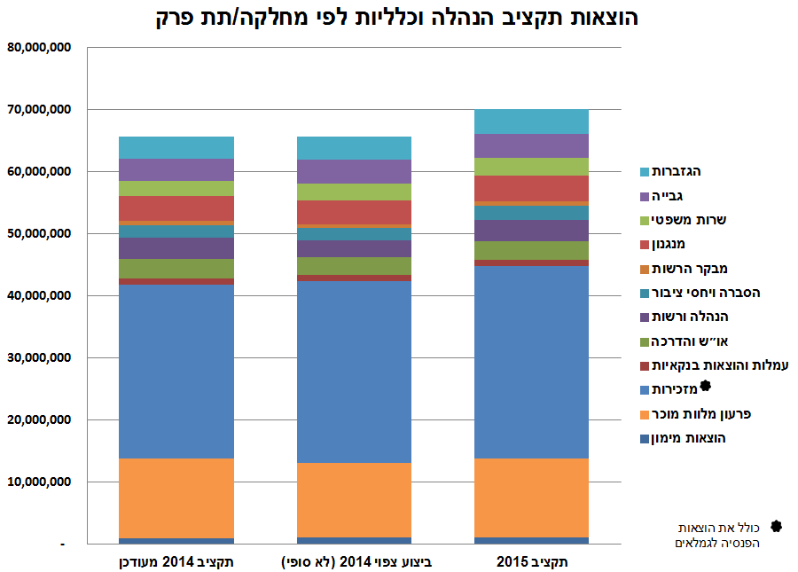
מעל 50% מהוצאות הנהלה וכלליות מופנות לטובת החזר חובות ותשלומי פנסיה
מינהל כללי | ₪ 980 | ₪983 | ₪ 1,042
מינהל כספים | ₪163 | ₪ 170 | ₪ 175
מימון ופרעון מלוות מוכר | ₪ 328 | ₪ 316 | ₪ 324
הוצאה לתושב | ₪1,471 | ₪1,469 | ₪ 1,541
הוצאה לתושב ללא עלויות מימון והפרשות פנסיה | ₪ 718 | ₪771 | ₪734

Slide 11
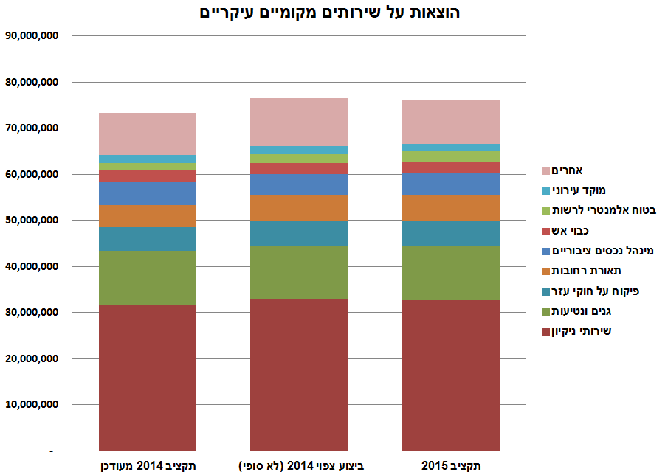
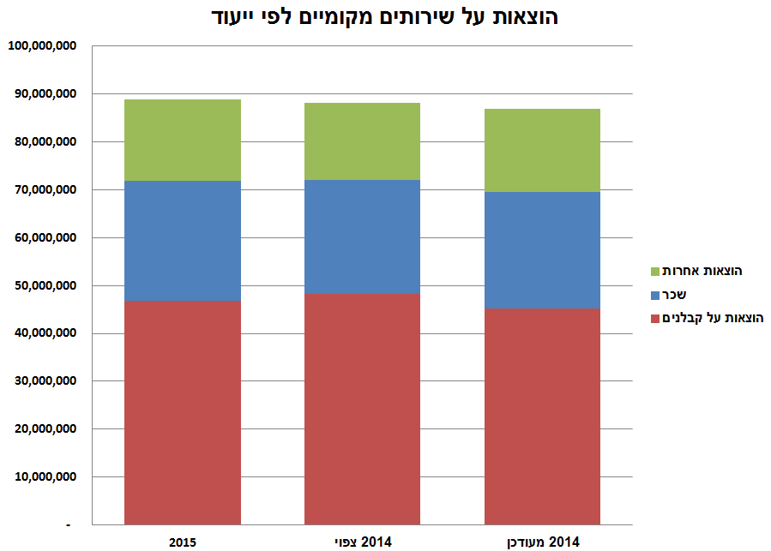
עיקר ההוצאות על שירותים מקומיים מיועדות לתחזוקה ואחזקה שוטפת של העיר. עיקר העבודה נעשית ע"י קבלנים (Outsourcing)

Slide 12
מרבית ההוצאה לתלמיד ברוב שכבות הגיל מבוססת על תקציב משרד החינוך, למעט שירותים רוחביים
ההוצאה לתלמיד היא בהתאם למס' התלמידים באותה שכבת גיל, למעט השירותים הרוחביים
מקור למספרי תלמידים: שנת 2014:משרד החינוך – מערכת מבט רחב; שנת 2015 – שיערוך על סמך מגמות

Slide 13
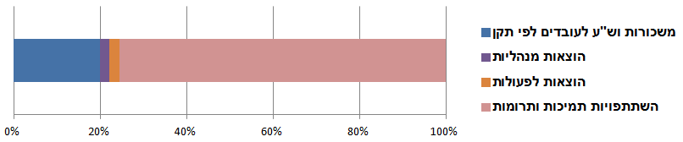
רמת השרון משתתפת ב-42% מתוך הוצאות הרווחה, כאשר עיקר ההשתתפות היא לטובת כ"א. מרבית ההוצאה מופנת לטובת עמותות רווחה
33,720,000

Slide 14
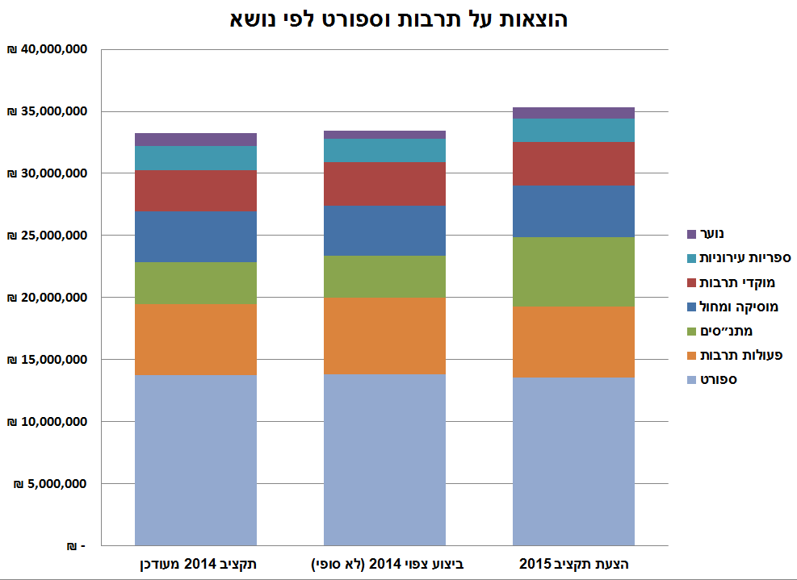
אין שינוי מהותי* בתקציב תרבות וספורט בשנת 2015, בתוך תקציב הספורט ניתן דגש משמעותי לאגודת הספורט
גם ב-2015 אירועי תרבות ברמת השרון יהיו יותר צנועים
אגודת הספורט – 8.3 מ'
קבוצות ייצוגיות – 4.7 מ'
* - בשנת 2014 הוקטנה ההפרשה של התקציב הרגיל למגוונים ומנגד הוגדלה ההפרשה בתקציב הבלתי רגיל. ההפרשה הכוללת לא השתנתה מהותית

Slide 15
אין שינוי משמעותי בהקצאה לשאר השירותים הממלכתיים

Slide 16
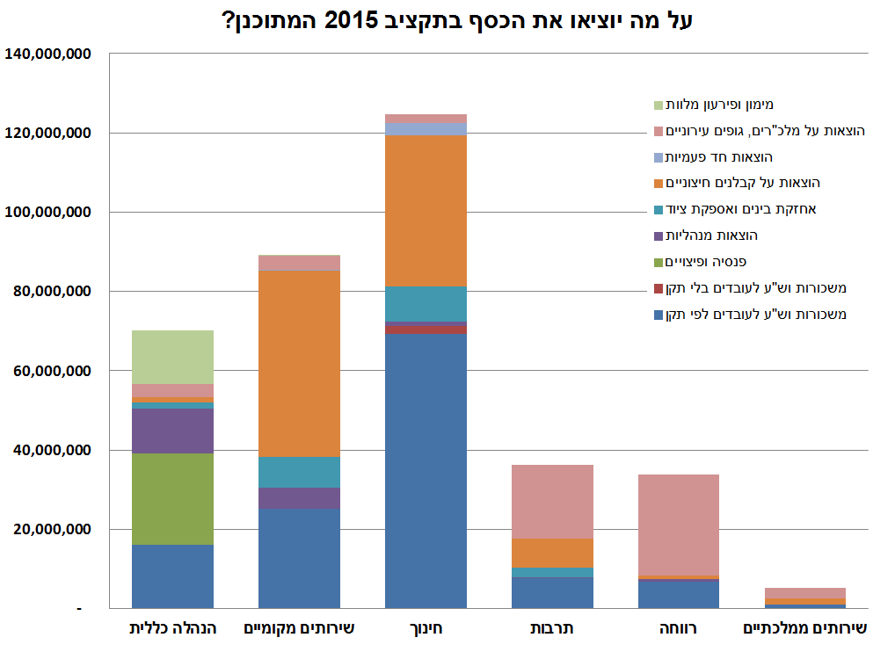
מעבר לשכר, עיקר ההוצאה של רמת השרון היא רכישת שירותים מגורמים חיצוניים
לא כולל נתונים על מפעלים והנחות בארנונה
* - למעט מורי התיכונים והגננות, שנספרים כעובדי אגף חינוך ומקבלים את משכורתם מהעירייה (משכורת שממומנת ברובה ע"י המדינה)

Slide 17
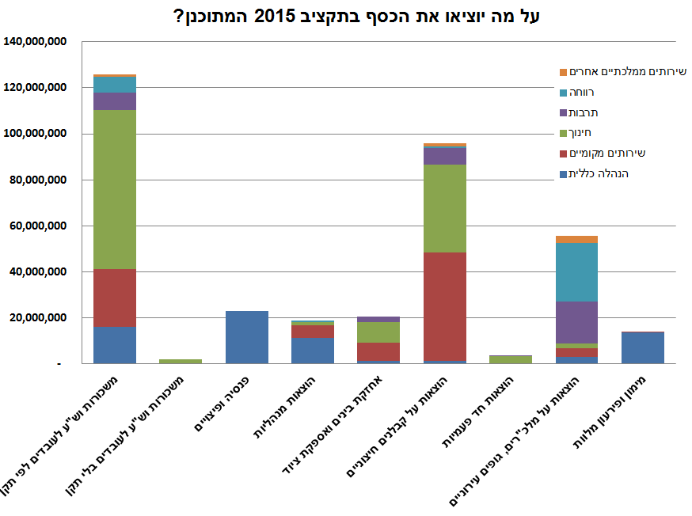
77.3% מהוצאות הרשות הן על שכר, קבלני משנה ועמותות וגופים עירוניים – 35%, 26.8% ו-15.5% בהתאמה
לא כולל נתונים על מפעלים והנחות בארנונה

Slide 18
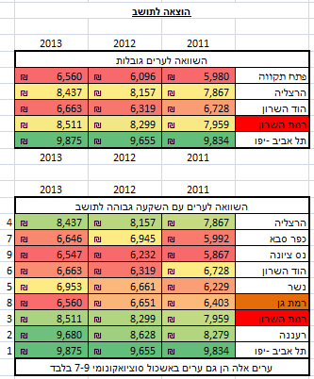
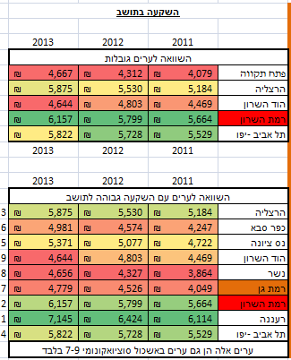
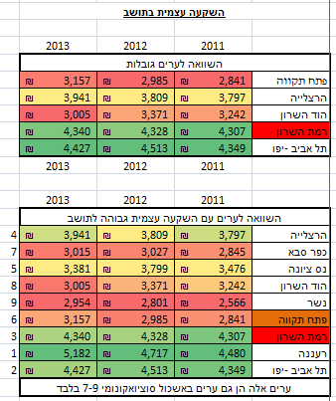
איך אנחנו ביחס לרשויות אחרות בהוצאה והשקעה בתושבים?

Slide 19
אתגרים תקציביים בשלוש השנים הקרובות
אתגרים בשלוש השנים הקרובות
  תוספת של מעל 1000 יח' דיור במורשה (אלכסנדרוני, החלוץ, יוספטל) ללא איזון מארנונה שאינה ממגורים.
    מחסור משוער של 7-8 מיליון שקל בתקציב ביחס ל-2015.
  הוצאות על תשתיות חינוך במורשה, נוה גן ומרכז העיר – ללא הכנסות משמעותיות בתב"ר, למעט ממתחם אלכסנדרוני
  הוצאות פיתוח תשתיות במתחם הרב מכר – ממומן בעיקר על הלוואות
    (היקף המלוות של רמת השרון עומד על ~30% מהתקציב ואינו נחשב גבוה)
אתגרים אפשריים בשלוש השנים הקרובות
  שינוי רשימת "ערי עולים" והוצאת רמת השרון מהרשימה – אובדן של 12 מיליון שקלים מהכנסה ממשרד הבטחון
  שינוי מדיניות הארנונה מגופים ממשלתיים וחלוקתה לפי מפתח סוציואקונומי – אובדן של 16 מיליון שקלים
  שינוי מדיניות הארנונה הארצית - ?????

